Slide 1
ULUSLARARASI DENİZ HUKUKU
Açık deniz ve Uluslararası deniz yatağı
Devletin yetkili olduğu deniz alanları
Devletin su ülkesini oluşturan deniz alanları

Slide 2
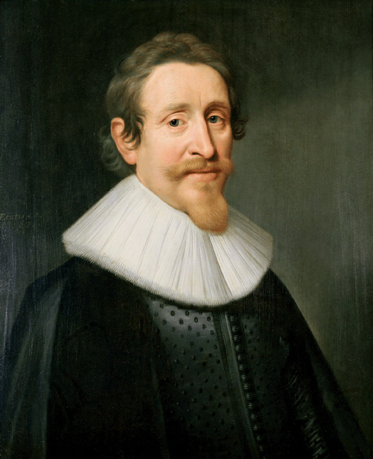
ULUSLARARASI DENİZ HUKUKU TARİHÇESİ
Coğrafi Keşifler
Papa VI. Aleksandr : Inter Caetera
İspanya-Portekiz
Hollanda-Birleşik Krallık
* Açık deniz-Kapalı Deniz
* Grotius-Selden
Hugo de Groot (Grotius)

Slide 3
ULUSLARARASI DENİZ HUKUKU TARİHÇESİ
Bitişik Bölge
18. yy Birleşik Krallık : Hovering Acts
Kıta Sahanlığı
1945 : Truman Bildirisi
Deniz Hukuku Konferansları
1930
1958
1960
1973-1982

Slide 4
ULUSLARARASI DENİZ HUKUKU KONFERANSLARI
I. Deniz Hukuku Konferansı (1958)
Cenevre, 1958
Karasuları ve Bitişik Bölge Sözleşmesi
Kıta Sahanlığı Sözleşmesi
Açık Deniz Sözleşmesi
Açık Deniz Balıkçılık ve Canlı Kaynakların Korunması Sözleşmesi
Uyuşmazlıkların Çözümüne ilişkin İhtiyari Protokol
* Türkiye hiçbirine taraf değildir.

Slide 5
ULUSLARARASI DENİZ HUKUKU KONFERANSLARI
III. Deniz Hukuku Konferansı (1973-82)
Birleşmiş Milletler Deniz Hukuku Sözleşmesi
130 olumlu
17 çekimser
4 olumsuz
Türkiye, ABD, İsrail ve Venezuela
İmza: 1982
Yürürlüğe Giriş: 1994
1994 BMDHS XI. Bölüm Antlaşması

Slide 6
ULUSLARARASI DENİZ HUKUKU KONFERANSLARI
BMDHS ile ilk defa düzenlenen konular
Uluslararası deniz yatağı
Münhasır ekonomik bölge
Arkeolojik bitişik bölge
Uluslararası Deniz Yatağı Otoritesi (ISA)
Uluslararası Deniz Hukuku Mahkemesi (ITLOS)

Slide 7
GEMİ
Gemiler
Devlet gemileri
Savaş gemileri
Özel kişilere ait gemiler
Ticari amaçla kullanılanlar
Kamu hizmetine tahsisli olanlar

Slide 8
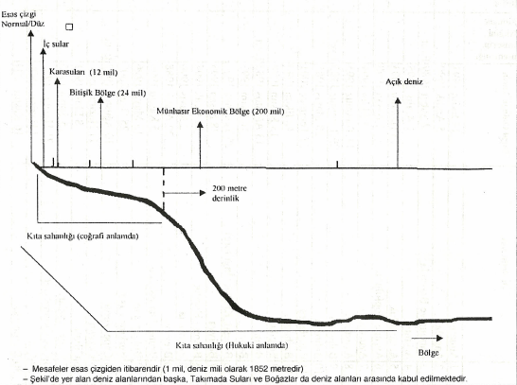
DENİZ ALANLARI

Slide 9
DEVLETİN SU ÜLKESİNİ OLUŞTURAN DENİZ ALANLARI
Devletin su ülkesi
İçsular
Karasuları
Takımada suları
Boğazlar

Slide 10
İÇSULAR
Normal Esas Hat (BMDHS, m. 5)
Suların en alçak olduğu dönem
Coğrafi kıyı çizgisi
Düz Esas Hat (BMDHS, m. 7)
Coğrafi kıyı çizgisi üzerinde saptanan noktaların birleştirilmesi
Mercan adaları ya da serpiştirilmiş kayalar
Akarsu ağızları
Körfezler
Limanlar
Cezir döneminde ortaya çıkan yükseltiler
Çok girintili çıkıntılı kıyılar
Kıyıya çok yakın takımadalarKıyı çizgisinin çok değişken olduğu yerler

Slide 11
İÇSULARIN HUKUKİ REJİMİ
Uluslararası örf ve adet hukuku
Kıyı devletinin tam egemenliği
Kıyı devletinin hukuku uygulanır.
Kıyı devleti hukuki ve cezai yargı yetkisine sahiptir.

